Slide 1
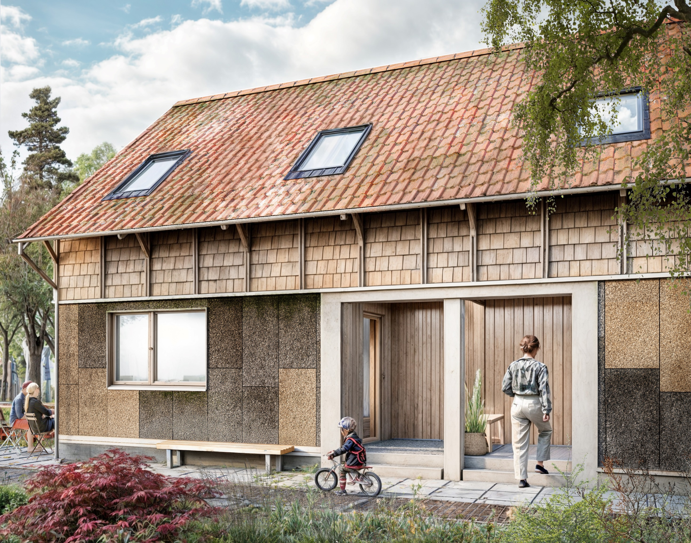
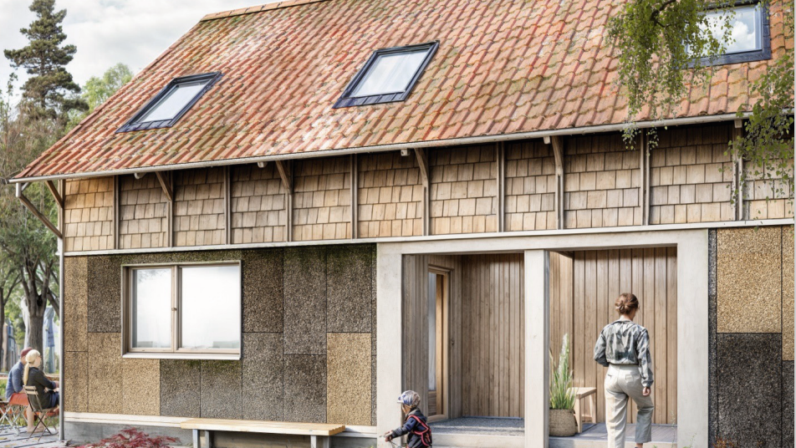



Klimadata for renovering
Notes:
[Find et billede med en rolig baggrund oppe i venstre hjørne]

Slide 2

Leonora Lohse
Leonora Lohse
LCA specialist
Ph.d., Civilingeniør
leeb@cowi.com

Slide 3
Formål
At få en mere nuanceret diskussion om renovering er klimamæssigt bedre end nedrivning og nybyggeri og generelle konklusioner der er bredere anvendelige i branchen.
    Metode
    Data
    LCA/Variantstudier
    LCC/Økonomi
    Eksisterende viden
    LCA metode
    Økonomiske effekter
    Arkitektoniske perspektiver
    Energiforsyning
    International udvikling
    Og meget mere…

Slide 4
Klimaeffekt af renoveringstiltag

Slide 5

Klimaeffekt af renoveringstiltag
Formål
    Fokus på boliger
    6 bygningstypologier og 5 scenarier
    Klimaeffekt af renovering
    Andre faktorer
      Energiforsyning og -forbrug
      Biogene materialer
      Tidsperspektivet
Notes:
1 min
Udfordringer:
- For projektspecifikke resultater
- Forskel i data og beregningsmetoder
- Stor variation i omfang af renoveringer
Formål:
- Behov for en mere nuanceret diskussion
- I hvor høj grad andre faktorer spiller ind i renovering versus nedrivning nybyg
Metode:
forskellige bygningstypologier og renoveringsgrader
Vurderet klimaeffekten af renovering
Nuanceret diskussionen med andre faktorer der spiller ind
Energi emissionsfaktorer, faktisk og beregnet energi
Renovering med biogene materialer
Tidsperspektivet (lang og kort sigt)

Slide 6
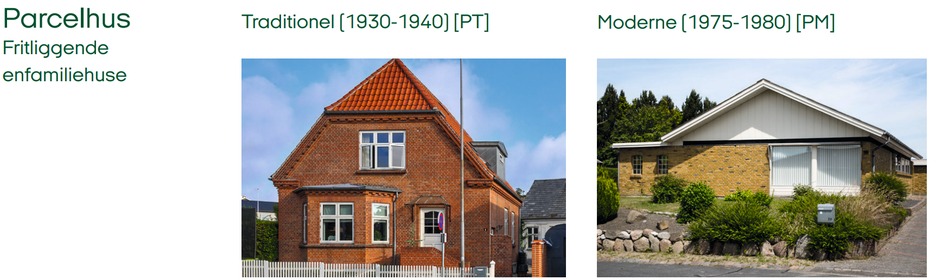
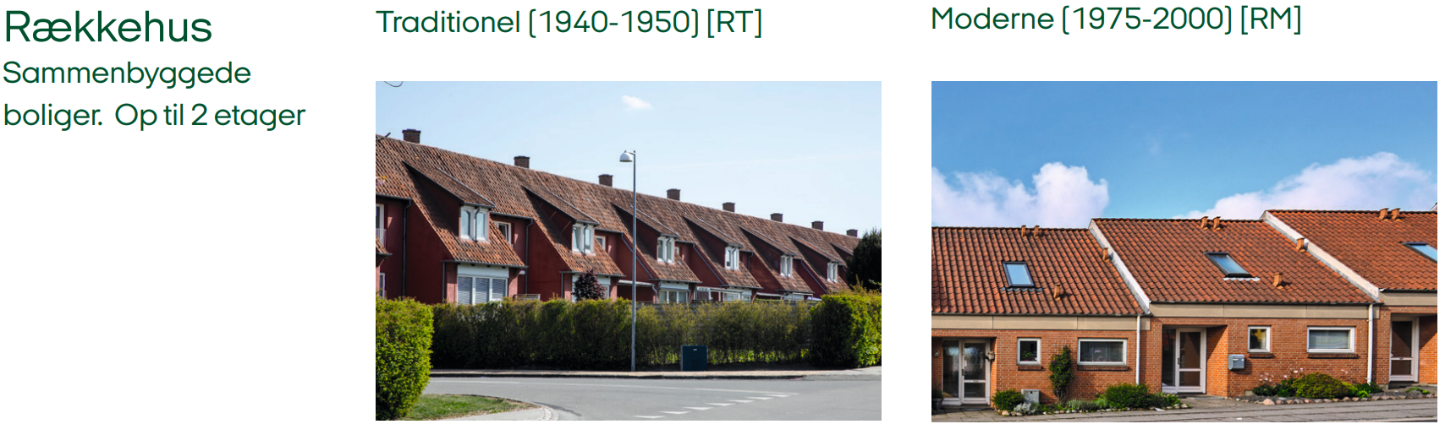
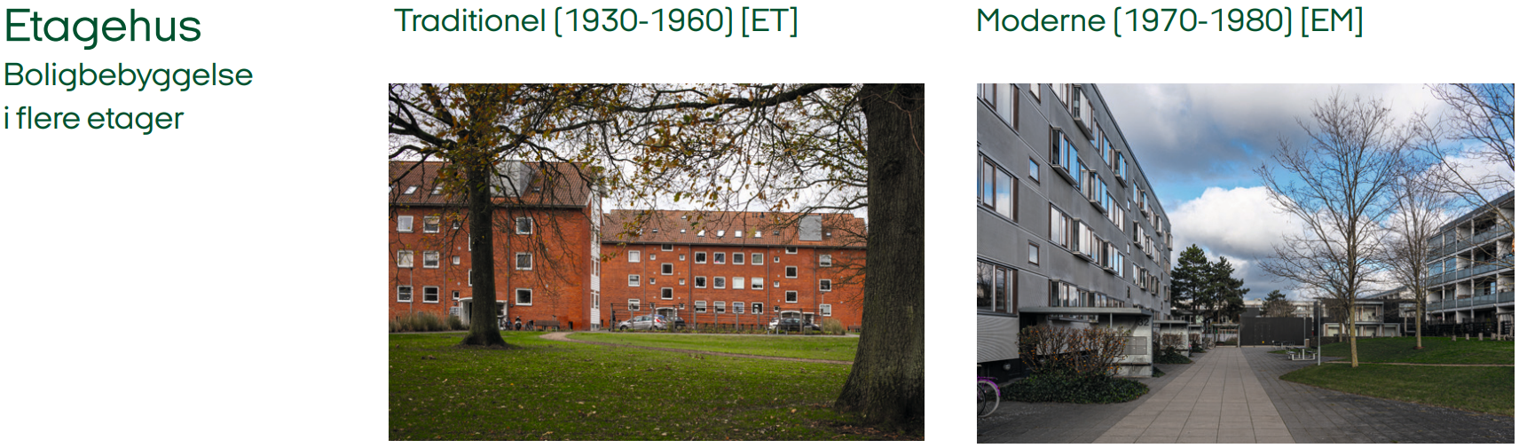
Bygningstypologier
    Fra faktiske til repræsentative generiske cases
    Statistik om boligbyggeri og renovering
    Traditionel/moderne pba. skift i byggeskik, teknologi og lovgivning
    Restlevetider
    Forudgående renoveringer (f.eks. vinduer)
    Nye 2025 energiemissionsfaktorer
    LCAbyg 5.4.0.1
    Fjernvarme, beregnet drift (Be18)
Notes:
1 min
Metode
Fra faktiske cases til repræsentative generiske cases -
boliger (parcel, række og etagehus)
Forskellige tidsperioder der dækker forskellige udgangspunkter ift. tilstand, byggeskik og teknologi, lovgivning og antal bolighenheder i perioden
Udvalgt faktiske repræsentative cases, tilpasninger hvis der har været afvigelser fra perioden
Grove restlevetider
Der er taget højde for forudgående renoveringer f.eks. Vinduer er skiftet nu
Nye energi emissionsfaktorer fremskrevet efter hvordan danmarks energisammensætning forventes at udvikle sig
LCAbyg
Beregnet drift
___________________________________________________
P.T.: fuldmurværk, tegltag, ,5 etage med kælder
PM: etplanshuse, hulmur, cementbundne bølgepap tag
RT: 1-1,5 etage, muret stil,
RM: tagpap, 1,5-2 etager, minder om PM
ET: fuldmuret, tegltag, etageadskillelse træbjælkelag,
EM: starten på betonelementbyggeriet

Slide 7
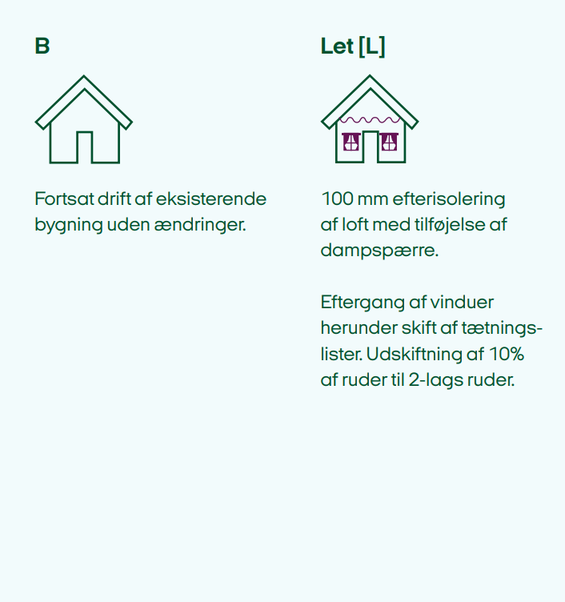
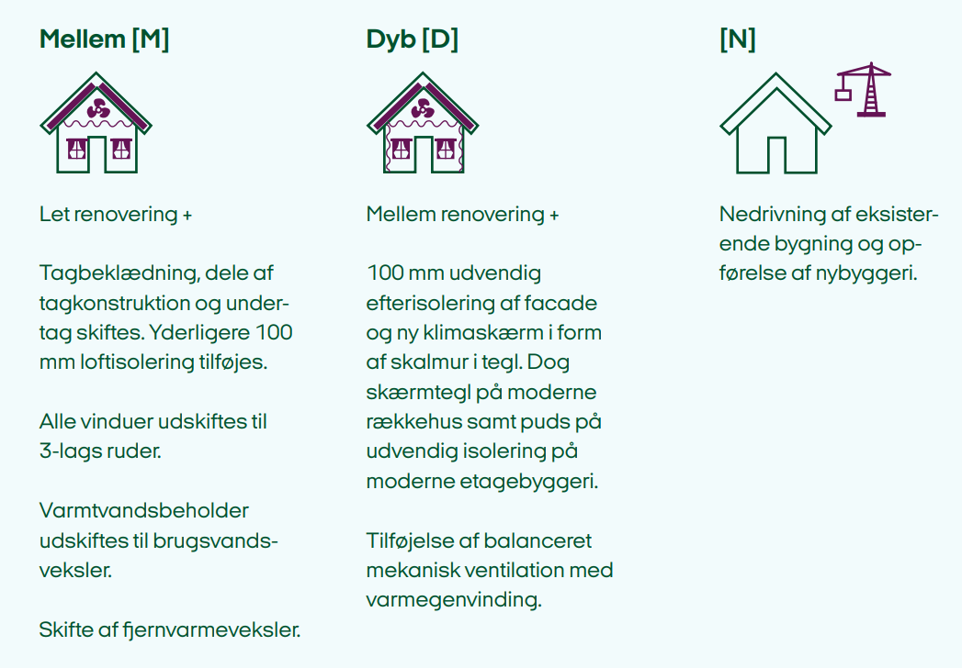
Scenarier
Mindre invasiv renovering frem for hele materiale udskiftninger
(ikke nødvendigvis gængs renoveringsskik)
Energirenoveringer
Nedrivning og nybyg
Notes:
Metode:
- Energirenoveringer da klimapåvirkning fra eksisterende bygningsmasse primært kommer fra driftsenergien og materialer fra nybyggeri
- Mindre invasiv renovering frem for hele materiale udskiftninger (ikke nødvendigvis gængs renoveringsskik)
- Scenarienre bygger videre på hinanden
- Baseline (udskiftninger, men ingen opgradering)
- Let: 100mm efterisolering loft, Vinduer: råd og utæthed, maling udskiftning af defekte termoruder
Mellem: Let +
Dyb:
Nedrivning af det eksisterende byggeri og nybyg – gennemsnitlige cases ift. BUILD
_______________________________________________________________________________________________________
Ikke med:
Solceller er ikke medtaget
Nyt køkken/bad ikke medtaget (normalt ikke med i LCA, men betydeligt materialeforbrug, skiftes ca. hvert 11. år)
boligforøgelse

Slide 8
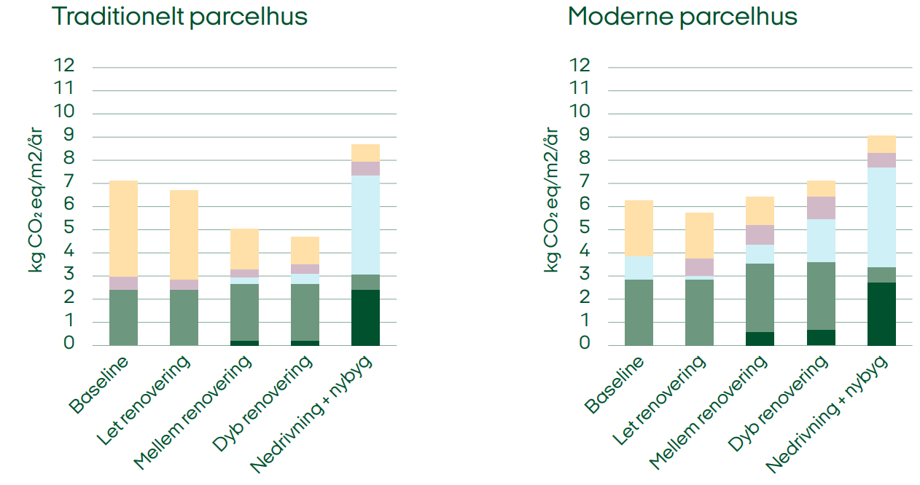
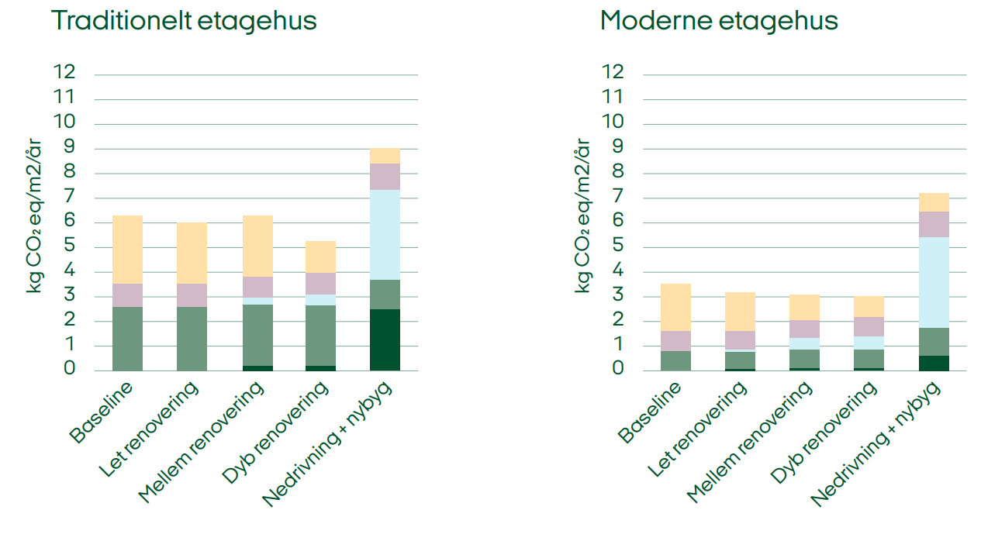
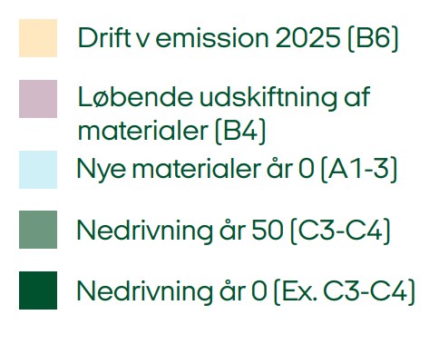
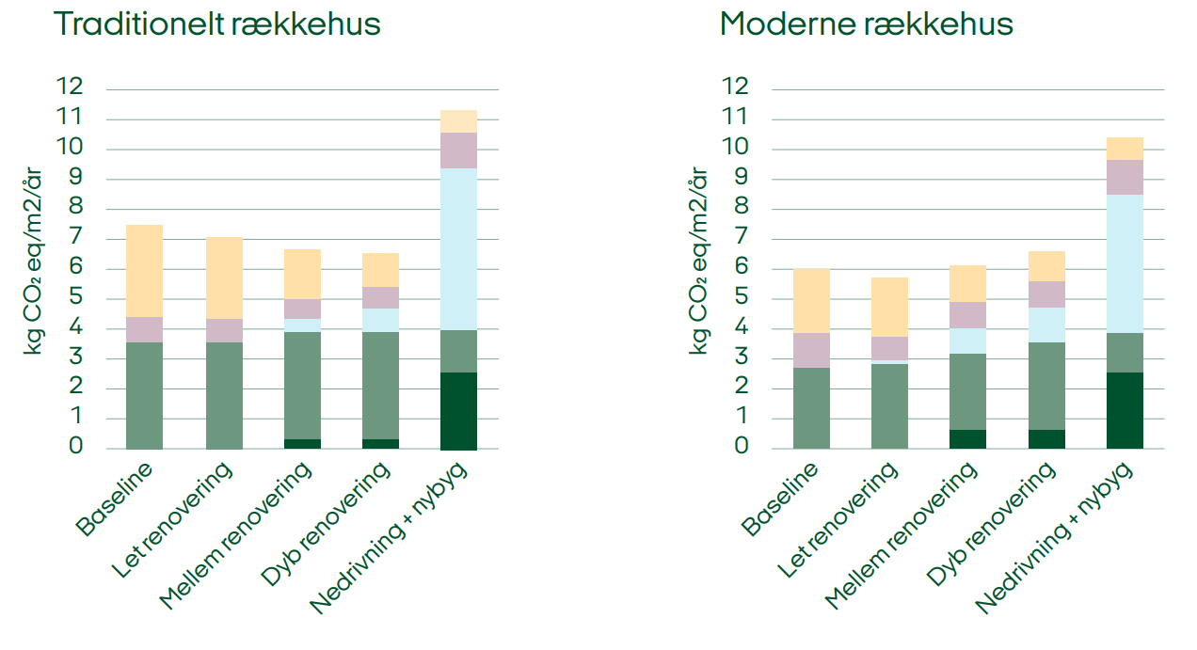
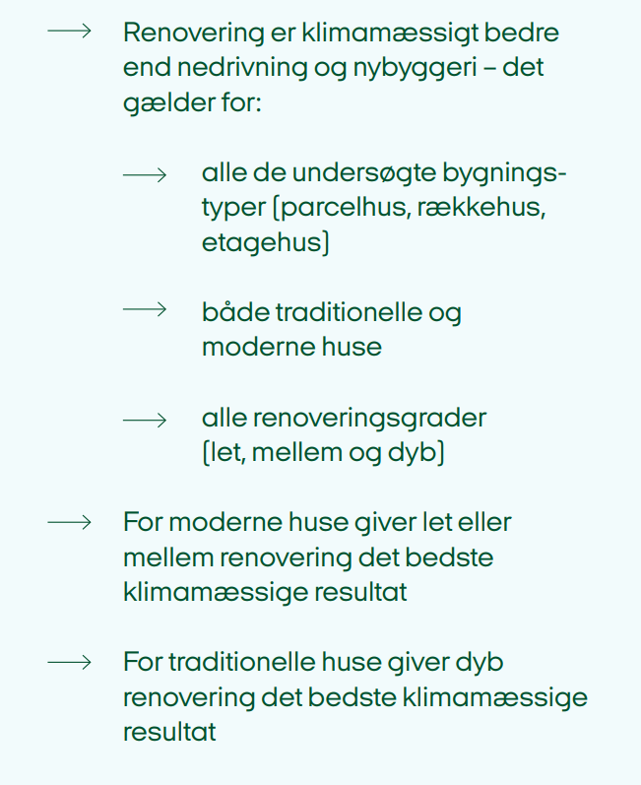
LCA resultater
Beregnings metoden kan bruges på andre typer byggeri og renovering
Notes:
Resultater:
Faser pba. metode 3
Tendenser er ikke så afhængige af bygningstypen men perioden

Slide 9
LCA resultater
Tendenser er ikke så afhængige af bygningstypen men perioden
Notes:
Resultater:
Faser pba. metode 3
Tendenser er ikke så afhængige af bygningstypen men perioden

Slide 10
LCA resultater
Både baseline og renovering er bedre end nedrivning og nybyg
Notes:
Både baseline og renovering er bedre end nedrivning og nybyg

Slide 11
LCA resultater
Klimapåvirkningen af de traditionelle bygninger er højere end de moderne bygninger pga. en højere drift
Klimapåvirkningen fra nedrivning af de traditionelle bygninger er generelt højere end for de moderne bygninger pga. mere træ
Det taler for at bevare/renovere de traditionelle bygninger frem for at rive ned og dermed udsætte klimapåvirkningen længst muligt
Notes:
Klimapåvirkningen af de traditionelle bygninger er højere end de moderne bygninger pga. en højere drift
Klimapåvirkningen fra nedrivning af de traditionelle bygninger er generelt højere end for de moderne bygninger pga. mere træ
Det taler for at bevare/renovere de traditionelle bygninger frem for at rive ned og dermed udsætte klimapåvirkningen længst muligt

Slide 12
LCA resultater
Notes:
For traditionelle huse giver dyb renovering det bedste klimamæssige resultat fordi driften reduceres

Slide 13
LCA resultater
Det skyldes at materialeforbruget ved dyb renovering kan opveje klimabesparelsen ved en reduceret drift
Men sænkning af driftsenergiforbruget er en forudsætning for at en højre andel af Danmarks energiforbrug kan dækkes af vedvarende energi
Notes:
For de moderne typologier er let eller mellem renovering klimamæssigt bedst
Materialeforbruget ved dyb renovering kan opveje klimabesparelsen ved en reduceret drift
Men sænkning af driftsenergiforbruget er en forudsætning for at en højre andel af Danmarks energiforbrug kan dækkes af vedvarende energi

Slide 14
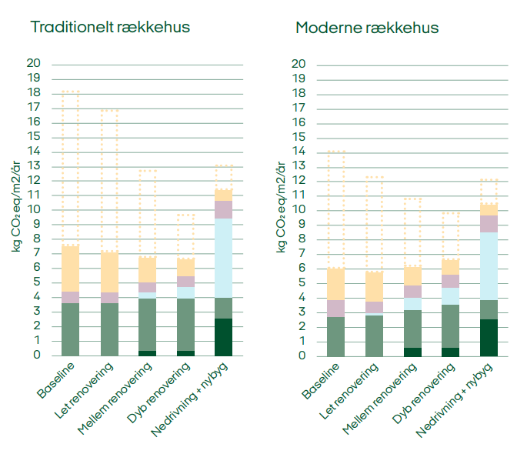
Beregnet driftsenergi
    Gamle emissionsfaktorer 2023: kun dyb renovering er bedre end nedrivning og nybyg, drift har en kæmpe andel af emissionerne (pile)
    Nye emissionsfaktorer 2025: renovering er generelt bedre end nedrivning og nybyg, materialerne får større vægt
Notes:
Emissionsfaktor: hvor mange kg CO₂ på 1 kWh
Resultater af traditionelt og moderne rækkehus
Nye emissionsfaktorer er væsentligt lavere end de gamle (pile)
4-5 gange mindre CO₂ fra drift med de nye emissionsfaktorer
Det har kæmpe indflydelse på konklusionerne:
Gamle faktorer: let renovering ikke godt, kun dyb renovering bedre end nedrivning nybyg
Nye faktorer: renovering er generelt set bedre end nedrivning nybyg
Materialernes andel af emissionen stiger
Dvs. balancen mellem emission fra materialer og reduceret driften ved renovering forskubber sig markant

Slide 15
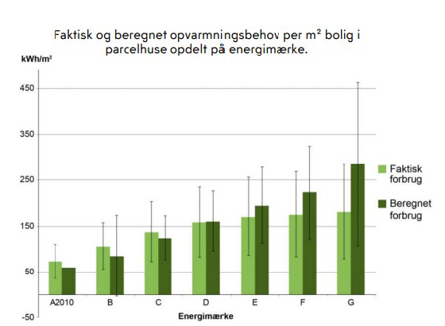

Beregnet vs. faktisk driftsenergi
    Udfordring: Forskellen mellem beregnet og faktisk energiforbrug. For gode energimærker er den faktiske drift i gennemsnit højere og for dårlige energimærker er den faktisk drift i gennemsnit lavere end det beregnede forbrug.
    Løsning: Branchevejledning for energiberegninger 2.0 med ny faktormetode til estimeret korrektion af standardenergiberegninger pba. gennemsnit af kendt faktisk enegiforbrug fra en række bygningstyper
Notes:
For de gode energimærker ligger det faktiske forbrug i gennemsnit højre og for de dårlige energimærker ligger det faktiske forbrug i gennemsnit lavere end det beregnede. Det kan se anderledes ud for andre typer bygninger men princippet er at der kan være stor forskel på det faktiske og beregnede energiforbrug.
Vejledning til hvordan man kan korrigere sin energiberegning til at reducere usikkerheden i den faktiske drift. Pba.
Faktormetoden (gennemsnit af kendt faktisk energiforbrug fra en række bygningstyper)

Slide 16
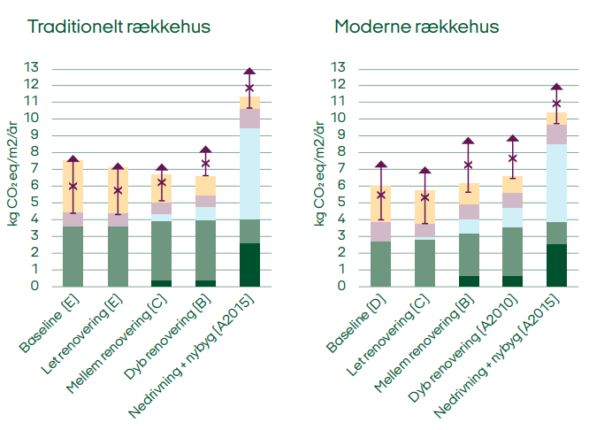
Faktisk driftsenergi
    Stor spredning, dvs. det faktiske forbrug kan både være højre eller lavere end beregnet
    Scenarier med lavest CO₂ ligger måske lidt højere
    Scenarier med høj CO₂ ligger måske lidt lavere
    Forstærker at man bør overveje at gøre mindre i en renovering
    Man bør foretage projektspecifikke beregninger
    X = det sandsynlige faktiske energiforbrug
    Top-bund af pilene = spænd/usikkerhed
Notes:
Vi har anvendt omregningsformler fra build der bygger på et gennemsnit fra en det kendte energiforbrug fra en række bygningstyper.
X = det sandsynlige faktiske energiforbrug
Top-Bund: indikere spændet, usikkerheden der er pba. Et gennemsnit, dvs. det faktiske energiforbrug kan både være højre og lavere
Konklusion: scenarierne med lavest CO₂ måske i virkeligheden vil ligge lidt højere og for de de værste scenarier ligge lidt lavere i CO₂
Forstærker at vi bør gøre mindre i en renovering.
Noget man bør have med i sine overvejelser omkring renovering og at man for den pågælden renovering bør foretage projekspecifikke beregninger
Generelt: et større energiforbrug end beregnet, ved lavenergi-bygninger, særligt for bygninger i energiklasse B eller bedre. Modsat er det beregnede energibehov ofte højere end det faktiske for bygninger med et beregnet højt forbrug af energi til bygningsdrift, særligt for bygninger i energiklasse C eller dårligere.

Slide 17
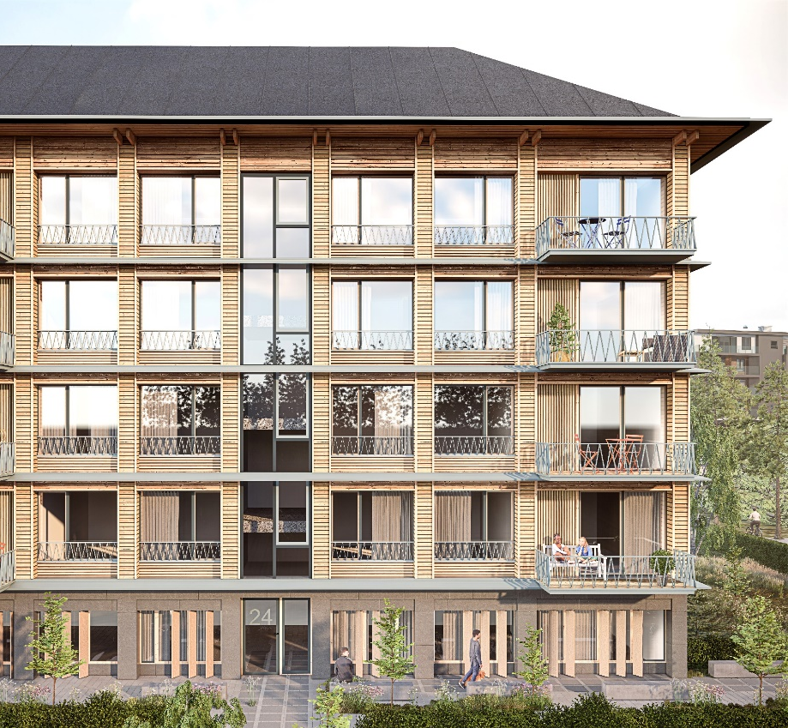
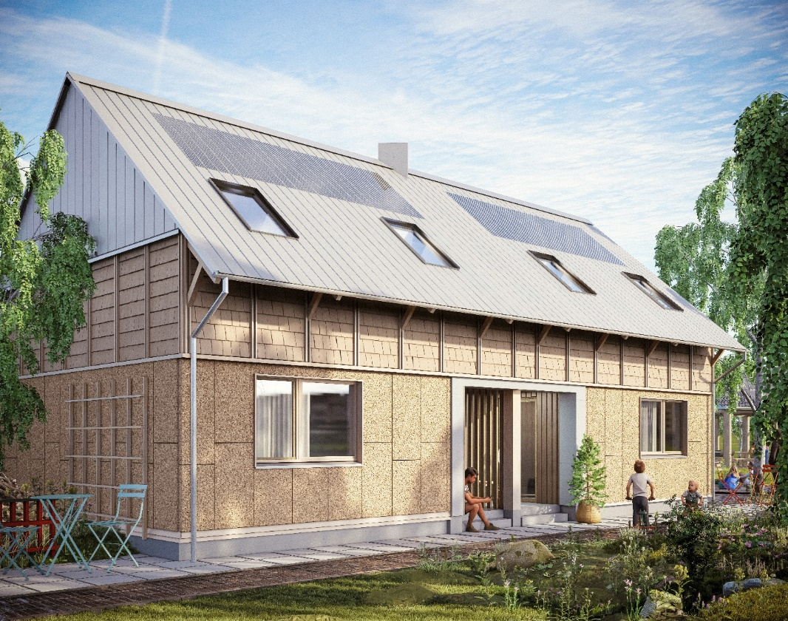
Renovering med biomaterialer
    Papiruld
    Træfacader
    Træ vinduer
Notes:
Renovering med biomaterialer
Rendering af hvordan det kunne se ud for etagehus og rækkehus

Slide 18
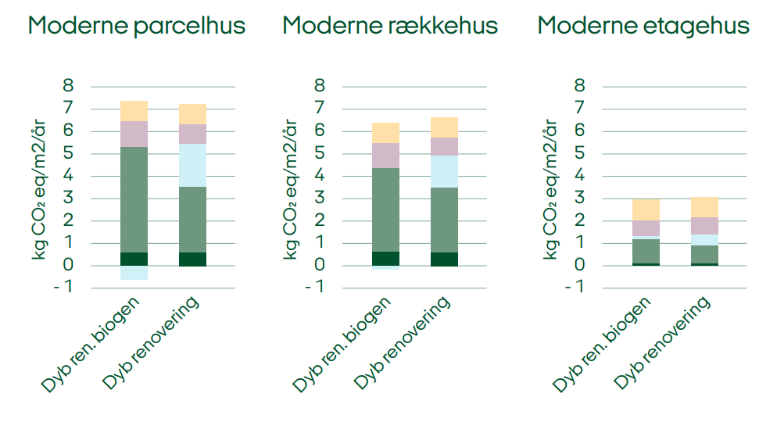
Renovering med biomaterialer
    Emissioner under nul er CO₂ optag fra biomaterialer som skal trækkes fra det samlede resultat
    Lille klimabesparelse på 4-8%
Notes:
Dyb renovering af de moderne bygninger med biomaterialer
Den turkise under nul er CO₂ optag i år nu som skal trækkes fra det samlede resultat
Lille besparelse

Slide 19
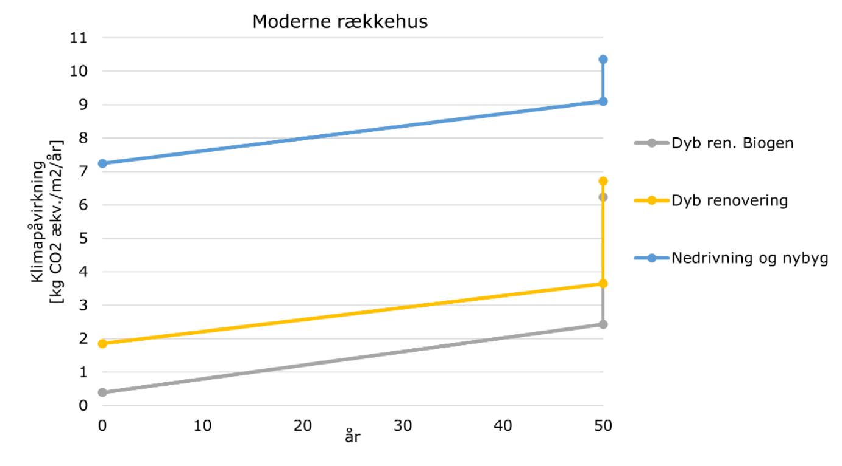
Tidsperspektivet
    Den mest kritiske klimapåvirkning er den der sker i dag da de har en accelererende effekt på global opvarmning og derfor bør emissioner undgås eller udsættes
    Nedrivning og nybyg er klimamæssigt dyrt i dag
    Renovering har en lavere klimapåvirkning i dag og udsætter klimapåvirkning fra nedrivning og nybyg
    Selvom den samlede besparelse over 50 år er lille (4-8%) udsætter renovering med biogene materialer endnu flere emissioner til fremtiden
    Klimapåvirkningen i fremtiden er meget usikker og er i LCA baseret på nutidig produktion og bortskaffelse
4-8% samlet besparelse
Notes:
Alt det vi udleder i dag har en accelererende effekt på den globale opvarmning sammenlignet med udledning af den samme drivhusgas om f.eks. 25 eller 50 år.
Derfor bør det ud fra et klimaperspektiv prioriteres at undgå og/eller reducere / udskyde emissioner
Grafen viser tidspunkt for udledning af tre forskellige scenarier for det moderne rækkehus
Nedrivning og nybyg er klimamæssigt dyrt i dag fordi vi både river ned og bygger noget nyt
Renovering har en meget lavere udledning i dag fordi vi bevarer og kan udsætte udledning ved nedrivning af bygningen til senere
Samlet set giver renovering med biomaterialer en lille besparelse over 50 år, men når der renoveres med biomaterialer kan vi reducere udledningen der sker i dag endnu mere og derfor er renovering med biomaterialer ud fra et klimaperspektiv en rigtig god ide
Derudover er klimapåvirkningen om 25 og 50 år enormt usikker og bygger på den måde som vi producerer og bortskaffer materialer på i dag

Slide 20
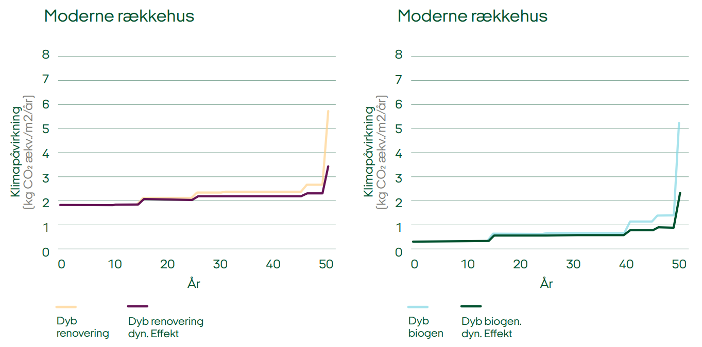
Tidsperspektiv
    Forventet omstilling til grøn energi
    Forventet teknologisk udvikling i produktion og bortskaffelse af byggematerialer
    Den samlede besparelse ved brug af biomaterialer er forventeligt større
fremskrivning
fremskrivning
Notes:
Tager man højde for denne usikkerhed ved at fremskrive emissionerne pba. den forventede teknologiske udvikling ift. produktion og bortskaffelse af byggematerialer i fremtiden – ligesom for emissioner fra energien
Det betyder at den samlede besparelse ved brug af biogene materialer i renovering over 50år forventeligt vil være større end de 4-8%.

Slide 21
Konklusioner
Ud fra et klimaperspektiv bør der renoveres med biogene materialer
Sænkning af driftsenergiforbruget er en forudsætning for at en højre andel af Danmarks energiforbrug kan dækkes af vedvarende energi
Notes:
Disclaimer: generaliserede erfaringer til mere tekniktunge bygninger kan føre til signifikant undervurdering af klimapåvirkningen og driftsomkonstninger ved mere komplekst byggeri

Slide 22
Mere viden.
Øvrige resultater og undersøgelser

Slide 23


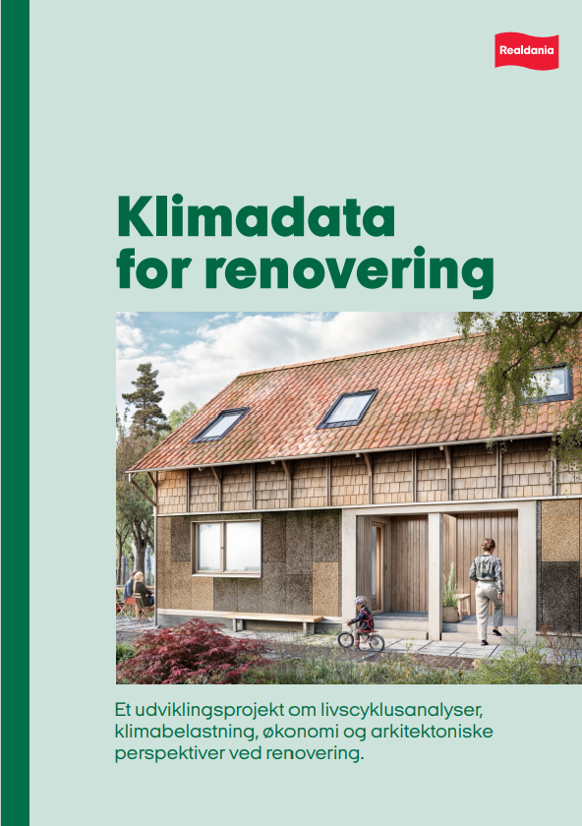



Publicationer
    Resultatrapport:
    Renovering er bedst for klimaet
    Hovedrapport:
    Klimadata for renovering
    LCAbyg filer: Alle variantstudier
Notes:
Dermed kun et udpluk af projektet her med fokus på det del jeg har været en del af nemlig LCA/klima
Og økonomi ved Kim Haugbølle

